Slide 1


UBND QUẬN LONG BIÊN
TRƯỜNG MẦM NON TUỔI HOA
LÀM QUEN VĂN HỌC
Đề tài: Thơ: “ Chơi bập bênh”
Lứa tuổi: 24 – 36 tháng
Giáo viên:
Năm học :2024 - 2025

Slide 2

I.Mục đích yêu cầu.
1.Kiến thức:
- Trẻ biết được tên bài thơ “chơi bập bênh;tên tác giả Trần Nguyên Đào
-Trẻ hiểu được nội dung bài thơ nói về các bạn nhỏ chơi bập bênh rất vui vẻ
2. Kỹ năng:
- Trẻ đọc thuộc bài thơ,đọc diễn cảm.
- Trẻ nghe hiểu và trả lời các câu hỏi của cô .
3. Thái độ:
Qua bài thơ giáo dục trẻ nhớ khi chơi các đồ chơi phải cẩn thận, bám cho chắc không sẽ bị ngã.
.

Slide 3
Ổn định tổ chức, gây hứng thú:
- Cô và trẻ hát bài hát: “ Vui đến trường”

Slide 4
2. Phương pháp, hình thức tổ chức:

Slide 5

Chơi bập bênh
Chơi bập bênh Ngồi cho chắc Bám cho chắc Nhún cho hay Lên cao này Lại xuống thấp Bập bênh bập Bênh bập bênh Khéo ngã kềnh Quần áo lấm.
Tác giả: Trần Nguyên Đào.
.

Slide 6
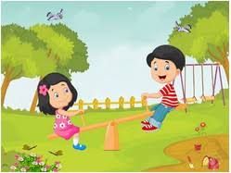

Slide 7
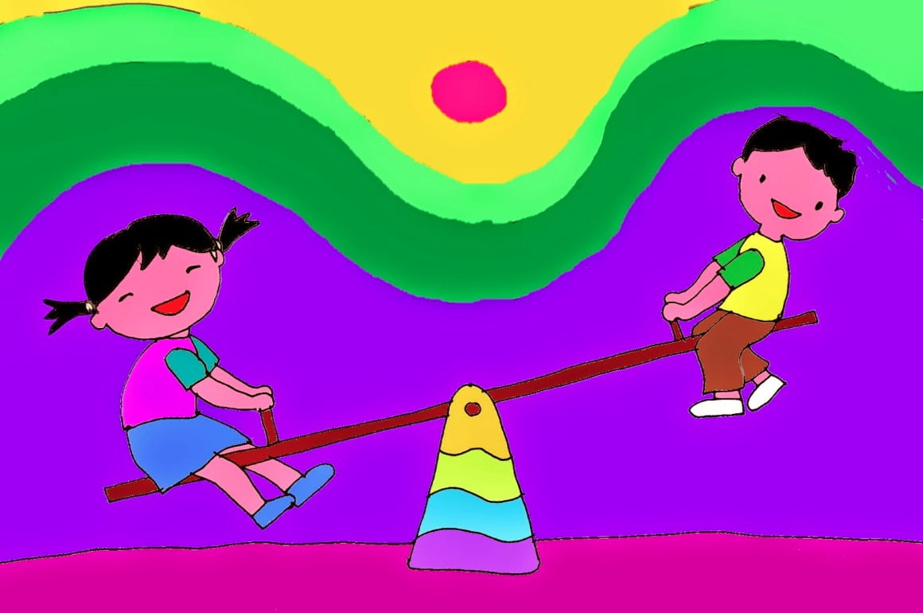
Bài thơ:Chơi bập bênh

Slide 8
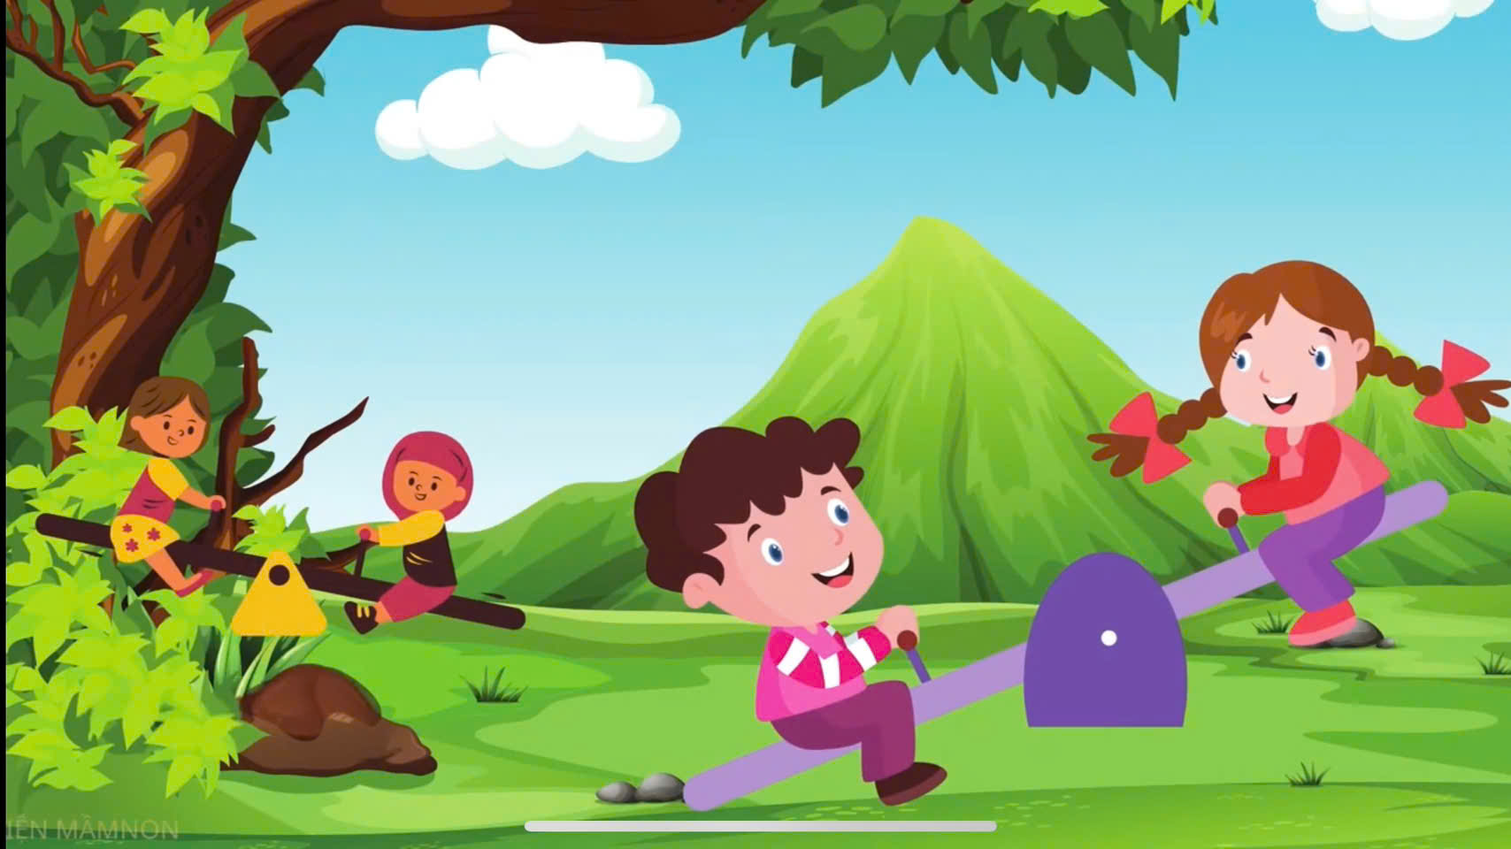
Chơi bập bênh Ngồi cho chắc Bám cho chắc

Slide 9
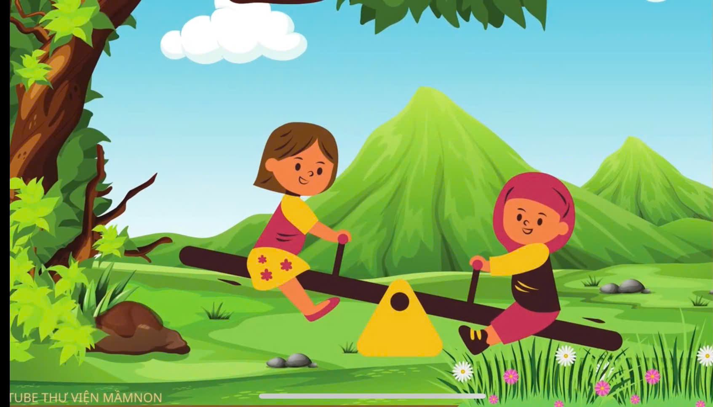
Nhún cho hay Lên cao này Lại xuống thấp

Slide 10
Bập bênh bập Bênh bập bênh Khéo ngã kềnh Quần áo lấm.

Slide 11
Đàm thoại:

Slide 12

Cô vừa đọc cho các con nghe bài thơ gì?
Bài thơ: “ Chơi bập bênh”

Slide 13
Bài thơ do ai sáng tác?
Bài thơ do bác Trần Nguyên Đào

Slide 14
Bài thơ nhắc đồ chơi gì?Khi chơi đồ chơi phải như thế nào?
Bài thơ đã nhắc đến đồ chơi bập bênh
=> Cô khái quát lại. Trích “ Chơi bập bênh
Ngồi cho chắc-Bám cho chắc ”

Slide 15
Bài thơ nhắc đồ chơi gì?Khi chơi đồ chơi phải như thế nào?
?
Chơi bập bênh Ngồi cho chắc Bám cho chắc

Slide 16
Khi nhún bập bênh sẽ ra sao?
Nhún cho hay Lên cao này Lại xuống thấp

Slide 17
Nếu không cẩn thận thì sẽ như thế nào?
Bập bênh bập Bênh bập bênh Khéo ngã kềnh Quần áo lấm.

Slide 18
Qua bài thơ, các con học được gì?
Các con ạ. Ngoài sân trường hoặc ở các khu vui chơi có rất nhiều đồ chơi khác nhau ,chúng mình phải chơi cẩn thận ,không xô đẩy nhau bám cho chắc không dễ ngã.

Slide 19

Dạy trẻ đọc thơ

Slide 20

Xin chào và hẹn gặp lại!

